Slide 1
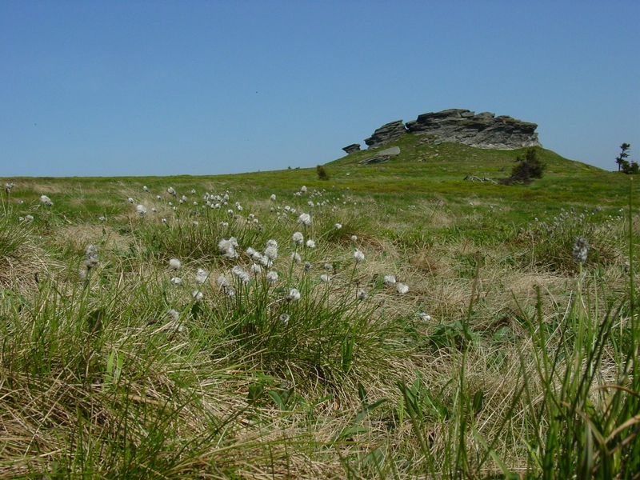
Ochrana přírody v ČR

Slide 2
První chráněná území
1838 – NPR Žofínský prales, NPP Hojná Voda – pralesní porosty (Novohradské hory, hrabě Buquoy)
1858 – Boubínský prales (Šumava)

Slide 5
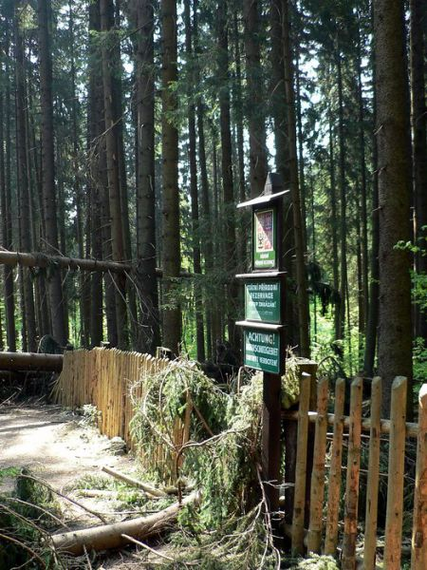

Slide 6
Systém ochrany přírody v ČR
Území
Velkoplošná
chráněná území
Maloplošná
chráněná území

Slide 7
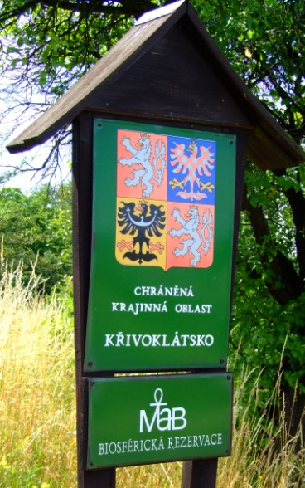
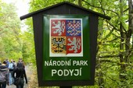
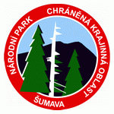
Velkoplošná
chráněná území
Národní parky
Chráněné
krajinné oblasti

Slide 8
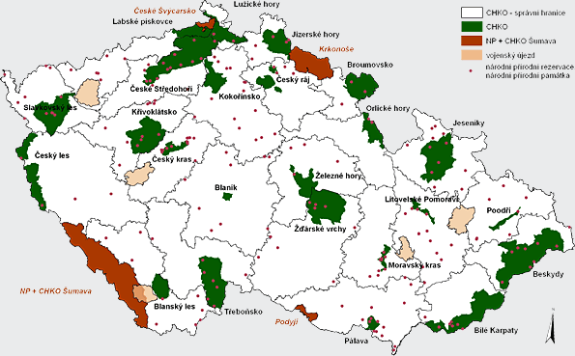
Velkoplošná území V ČR

Slide 9
Vyhledej v atlase na str. 13
Která CHKO v ČR je největší?
Která CHKO v ČR je nejmenší?
Která CHKO je nejstarší a druhá nejstarší?
Která CHKO byla vyhlášena jako poslední? Kdy?
Které CHKO leží nejblíže našemu bydlišti?
Kterou CHKO jste někdy navštívili?

Slide 10
Maloplošná
chráněná území
Národní
přírodní rezervace
Národní
přírodní památky
Přírodní rezervace
Přírodní památky
Praděd, Špraněk,
Vývěry Punkvy,
K. Sněžník
Růžičkův lom, Pravčická brána
Zemská brána
Kaštanka

Slide 11
Chování návštěvníků
Chovají se tiše
Pohybují se po vyznačených cestách
Psa mají na vodítku
Netrhají rostliny
Neruší živočichy
Neodhazují odpadky
Nezapalují ohně

Slide 12
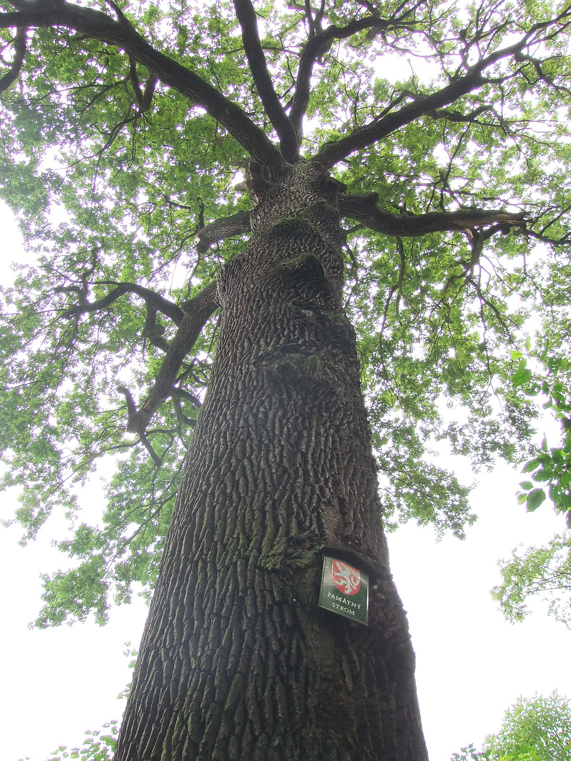
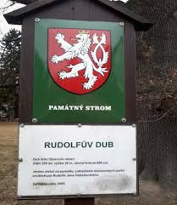
Další kategorie ochrany přírody -obecně chráněná území
Přírodní parky - Kosířsko, Údolí Bystřice
Památné stromy
Biocentra – území, která svým stavem umožňují trvalou existenci přirozených nebo jen málo pozměněných ekosystémů
Chráněné druhy rostlin a živočichů

Slide 13
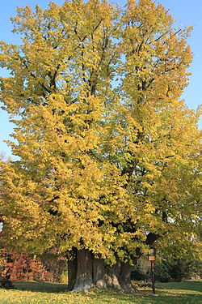
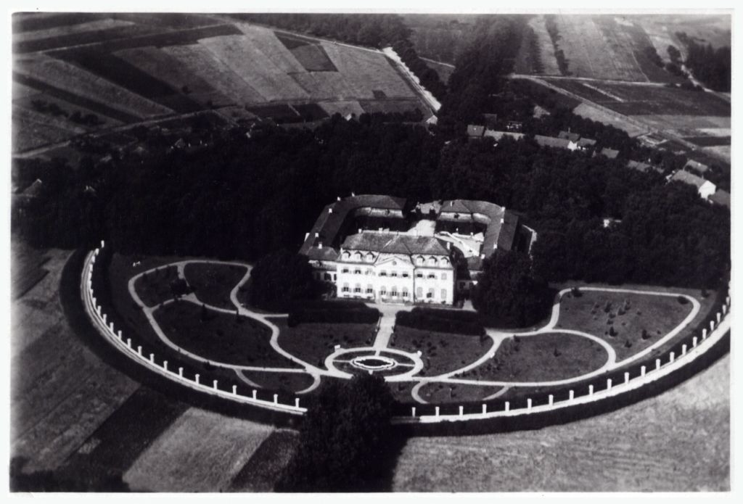
Vejdova lípa
Zámecká alej

Slide 14
Mezinárodně významná chráněná území
Biosférické rezervace – velkopl. CHÚ, „oblasti s terestrickými, pobřežními nebo mořskými, případně kombinovanými ekosystémy, které jsou mezinárodně uznány v Programu UNESCO Člověk a biosféra“ MaB.
Od tradičních rezervací se ty biosférické liší tím, že nejsou zaměřeny pouze na ochranu přírody, ale respektují a podporují ty lidské činnosti v krajině, které vedou k jejímu pozitivnímu trvale udržitelnému využití a rozvoji
Biosférické rezervace v ČR: Krkonoše,
Šumava, Křivoklátsko, Třeboňsko,
Pálava, Bílé Karpaty

Slide 15
Ochrana mokřadů
Ramsarská úmluva byla uzavřena v roce 1971 v Ramsaru v Íránu. Slouží k ochraně mokřadů, které jsou mezinárodně významné. ČR přistoupila v r. 1990
Z přistoupení k Ramsarské úmluvě plyne pro ČR základní povinnost:
Vymezit na svém území alespoň jeden mokřad mezinárodního významu. (Třeboňské rybníky)

Slide 16
Úkoly
Uveďte první chráněné území? Kdy? Kde?
Uveďte příklady maloplošných chráněných území v blízkosti vašeho bydliště?
Co chrání Ramsarská úmluva? Příklady chráněných oblastí u nás.
Kde u nás najdeme biosférické rezervace?

